Slide 1
Соблюдение требований
Порядка приема на обучение
по образовательным программам начального общего, основного общего и среднего общего образования
Лариса Вацлавовна Фокина,
директор департамента по надзору
и контролю в сфере образования
15 апреля 2025 г.

Slide 2
Приказ Минпросвещения России от 02.09.2020 № 458 «Об утверждении Порядка приема на обучение по образовательным программам начального общего, основного общего и среднего общего образования»
Внеочередное право
Внеочередное право приема детей прокуроров, судей и сотрудников следственного комитета возникает только в общеобразовательных организациях, имеющих интернат (п. 9 приказа № 458 )
В остальных ОО внеочередным правом пользуются дети граждан категории СВО (п. 9.1приказа № 458 )
сроки
1 ЭТАП
1 апреля – 30 июня
Первоочередное право
п. 10 приказа № 458
абзац второй ч. 6 ст. 19 ФЗ от 27.05.1998 № 76-ФЗ «О статусе военнослужащих»;
ч. 6 ст. 46 ФЗ от 07.02.2011 № 3-ФЗ «О полиции»;
ч. 14 ст. 3 ФЗ от 30.12.2012 № 283-ФЗ «О социальных гарантиях сотрудникам некоторых федеральных органов исполнительной власти и внесении изменений в законодательные акты Российской Федерации»
По месту жительства их семей!
сроки
Преимущественное право
п. 12 приказа № 458 (ребенок, имеющий полнородных и неполнородных брата и (или) сестру)
2 ЭТАП
6 июля – 5 сентября

Slide 3
ПОРЯДОК ПРИЕМА В ОБЩЕОБРАЗОВАТЕЛЬНУЮ ОРГАНИЗАЦИЮ
Приказ Минпросвещения России от 02.09.2020 № 458 «Об утверждении Порядка приема на обучение по образовательным программам начального общего, основного общего и среднего общего образования»
Перечень документов, предъявляемых родителями при приеме в ОО:
копия документа, удостоверяющего личность родителя (законного представителя) ребенка или поступающего;
копия свидетельства о рождении ребенка или документа, подтверждающего родство заявителя;
копия свидетельства о рождении полнородных и неполнородных брата и (или) сестры (в случае использования права преимущественного приема на обучение);
копия документа, подтверждающего установление опеки или попечительства (при необходимости);
копия документа о регистрации ребенка или поступающего по месту жительства или по месту пребывания на закрепленной территории или справку о приеме документов для оформления регистрации по месту жительства (в случае приема на обучение ребенка или поступающего, проживающего на закрепленной территории);
копии документов, подтверждающих право внеочередного, первоочередного приема на обучение;
копия заключения психолого-медико-педагогической комиссии (при наличии).
п. 26 приказа № 458

Slide 4
ПОРЯДОК ПРИЕМА В ОБЩЕОБРАЗОВАТЕЛЬНУЮ ОРГАНИЗАЦИЮ
Способы подачи заявления о приеме в ОО:
в электронной форме посредством ЕПГУ;
с использованием функционала (сервисов) региональных государственных информационных систем субъектов Российской Федерации, созданных органами государственной власти субъектов Российской Федерации (при наличии), интегрированных с ЕПГУ;
через операторов почтовой связи общего пользования заказным письмом с уведомлением о вручении;
лично в общеобразовательную организацию.
ЭЛЕКТРОННАЯ ПОЧТА
п. 23 приказа № 458
При подаче заявления о приеме на обучение в электронной форме посредством ЕПГУ не допускается требовать копий или оригиналов документов, перечисленных ранее, за исключением копий или оригиналов документов, подтверждающих внеочередное, первоочередное и преимущественное право приема на обучение, или документов, подтверждение которых в электронном виде невозможно.
п. 27 приказа № 458

Slide 5
ПРИЕМ НА ОБУЧЕНИЕ ИНОСТРАННЫХ ГРАЖДАН ИЛИ ЛИЦ БЕЗ ГРАЖДАНСТВА
Приказ Минпросвещения России от 04.03.2025 № 170 «Об утверждении Порядка проведения в государственной или муниципальной общеобразовательной организации тестирования на знание русского языка, достаточное для освоения образовательных программ начального общего, основного общего и среднего общего образования, иностранных граждан и лиц без гражданства»
Тестирование будет проходить на базе муниципальных общеобразовательных организаций, которые определены приказом Министерства образования и науки Смоленской области от 24.03.2025 № 311-ОД
Расписание тестирования утверждено приказом Министерства образования и науки Смоленской области от 28.03.2025 № 334-ОД
29 организаций
сроки (установлено 7 дат)
первая дата - 24.04.2025
последняя дата - 05.08.2025

Slide 6
ПРИЕМ НА ОБУЧЕНИЕ ИНОСТРАННЫХ ГРАЖДАН ИЛИ ЛИЦ БЕЗ ГРАЖДАНСТВА
Приказ Минпросвещения России от 04.03.2025 № 171 «О внесении изменений в Порядок приема на обучение по образовательным программам начального общего, основного общего и среднего общего образования, утвержденный приказом Министерства просвещения Российской Федерации от 02.09.2020 № 458»
Перечень документов, предъявляемых родителями при приеме в ОО:
копии документов, подтверждающих родство заявителя (или законность представления прав ребенка);
копии документов, подтверждающих законность нахождения ребенка и его законного представителя на территории Российской Федерации;
копии документов, подтверждающих прохождение государственной дактилоскопической регистрации ребенка;
копии документов, подтверждающих изучение русского языка ребенком в ОО иностранного (иностранных) государства (государств) (со 2 по 11 класс) (при наличии);
копии документов, удостоверяющих личность ребенка;
копии документов, подтверждающих присвоение ИНН; СНИЛС (при наличии), а также СНИЛС ребенка(при наличии);
медицинское заключение об отсутствии у ребенка, инфекционных заболеваний, представляющих опасность для окружающих;
копии документов, подтверждающих осуществление родителем трудовой деятельности (при наличии).
п. 26.1 приказа № 458
Данный перечень документов не распространяется на иностранных граждан, указанных в пп. 2 п. 20 и п. 21 статьи 5 ФЗ от 25.07.2002 № 115-ФЗ «О правовом положении иностранных граждан в Российской Федерации».

Slide 7
ПРИЕМ НА ОБУЧЕНИЕ ИНОСТРАННЫХ ГРАЖДАН ИЛИ ЛИЦ БЕЗ ГРАЖДАНСТВА
Перечень документов, предъявляемых родителями, указанными в пп. 2 п. 20 и п. 21 статьи 5 ФЗ от 25.07.2002 № 115-ФЗ «О правовом положении иностранных граждан в Российской Федерации» при приеме в ОО:
копия свидетельства о рождении ребенка;
копия паспорта;
справка о регистрации по месту жительства.
п. 26.2 приказа № 458
Способы подачи заявления о приеме в ОО:
в электронной форме посредством ЕПГУ
с использованием региональных порталов государственных и муниципальных услуг и (или) функционала (сервисов) региональных государственных информационных систем субъектов Российской Федерации (при наличии технической возможности)
через операторов почтовой связи общего пользования заказным письмом с уведомлением о вручении
Лично в ОО родитель подать заявление не может!
При подаче заявления о приеме на обучение в электронной форме посредством ЕПГУ не допускается требовать копий или оригиналов документов,
перечисленных ранее, за исключением копий или оригиналов документов, подтверждение которых в электронном виде невозможно.
п. 27.1 приказа № 458

Slide 8
ПРИЕМ НА ОБУЧЕНИЕ ИНОСТРАННЫХ ГРАЖДАН ИЛИ ЛИЦ БЕЗ ГРАЖДАНСТВА
Сроки зачисления ребенка в ОО:
ребенок, поступающий в первый класс, зачисляется в ОО в течение 3 рабочих дней после завершения приема заявлений, т.е. после 30 июня, имея официальную информацию от тестирующей организации об успешном прохождении тестирования;
иные дети зачисляются в ОО в течение 5 рабочих дней после официального поступления информации об успешном прохождении тестирования.
ОО осуществляет проверку комплектности полученных документов в течение 5 рабочих дней.
В случае предоставления неполного пакета документов заявление возвращается без его рассмотрения.
Если пакет документов предоставлен полностью, то в течение 25 рабочих дней ОО осуществляет проверку достоверности представленных документов.
п. 17 приказа № 458
п. 31 приказа № 458

Slide 9
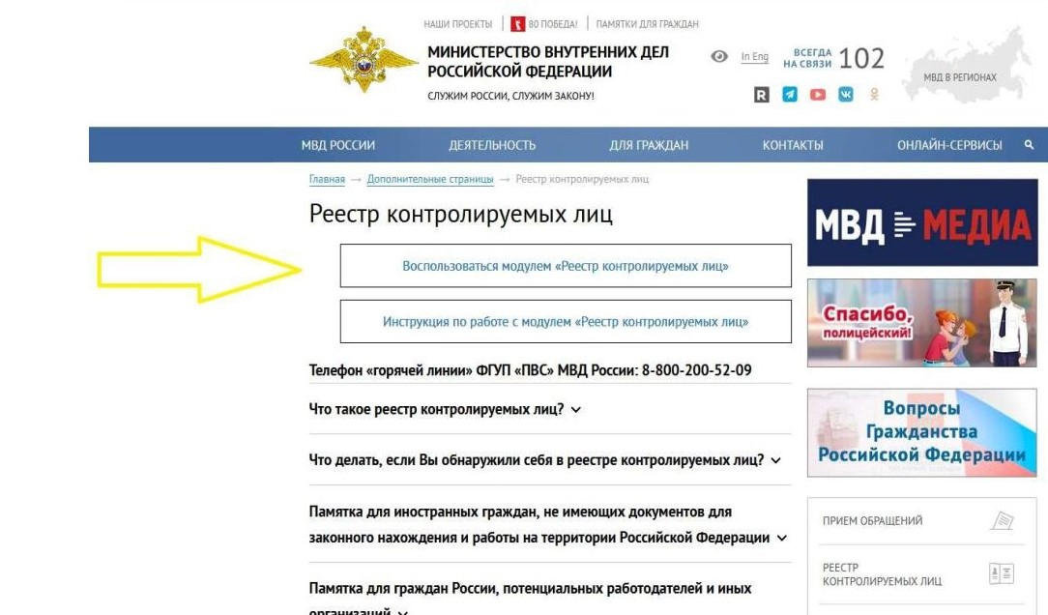
ПРОВЕРКА ПРЕДОСТАВЛЕННЫХ ДОКУМЕНТОВ
ОО обращается к соответствующим ГИС и (или) в государственные (муниципальные) органы, включая органы внутренних дел, и организации.
Например:
Реестр контролируемых лиц на официальном сайте МВД России:
https://xn--b1aew.xn--p1ai/rkl
https://мвд.рф

Slide 10
ПРОВЕРКА ПРЕДОСТАВЛЕННЫХ ДОКУМЕНТОВ
Сайт Министерства образования и науки Смоленской области
Раздел «Тестирование иностранных граждан на знание русского языка»
«Информационная памятка по вопросу проверки законности пребывания иностранных граждан и лиц без гражданства в Российской Федерации»
https://edu.admin-smolensk.ru/deiatelnost/testirovanie-inostrannyh-grazhdan-na-znanie-russkogo-yazyka/
https://edu.admin-smolensk.ru/

Slide 11
НАПРАВЛЕНИЕ РЕБЕНКА НА ТЕСТИРОВАНИЕ
После подтверждения достоверности представленных документов ОО направляет ребенка в тестирующую организацию для прохождения тестирования.
Информация о направлении на тестирование ребенка, родителю направляется по адресу (почтовый или электронный), указанному в заявлении о приеме на обучение, и в личный кабинет ЕПГУ (при наличии).
Одновременно о направлении на тестирование ребенка необходимо уведомить тестирующую организацию:
Передать информацию можно по защищенному каналу Министерства образования и науки Смоленской области сети ВИПНЕТ 14438, через которую все школы заходят в региональную систему образования «Модуль запись в школу» (деловая почта сети).
Проинформировать по тел. 8 (4812) 20-50-50 Почтенную Ирину Александровну, начальника отдела комплексного анализа и мониторинга Министерства образования и науки Смоленской области.
ВИПНЕТ 14438
8 (4812) 20-50-50

Slide 12
РЕЗУЛЬТАТ ПРОХОЖДЕНИЯ ТЕСТИРОВАНИЯ
Тестирующая организация в течение 3 рабочих дней после дня прохождения ребенком тестирования уведомляет о результатах его проведения ОО таким же способом.
Информация о результатах тестирования и рассмотрения заявления о приеме на обучение ребенка, ОО направляется по адресу (почтовый или электронный), указанному в заявлении о приеме на обучение, и в личный кабинет ЕПГУ (при наличии).

Slide 13
СПАСИБО ЗА ВНИМАНИЕ
https://edu.admin-smolensk.ru/upravlenie-po-nadzoru-i-kontrolyu/
15 апреля 2025 г.

